Slide 1
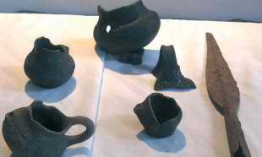
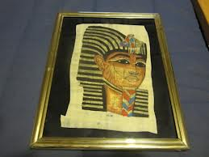
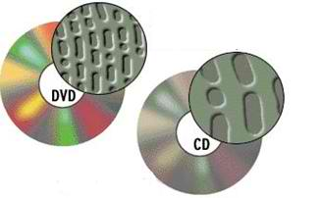
Историја- наука о прошлости
Грчка реч:Историо-причати , проучавати
Историја је учитељица живота-Цицерон
Историчари проучавају прошлост на основу историјских извора.
Историјски извори су –трагови (остаци ) прошлости:
Писани
Материјални-археологија
Усмена предања-незаписане приче, легенде
Визуелни

Slide 2
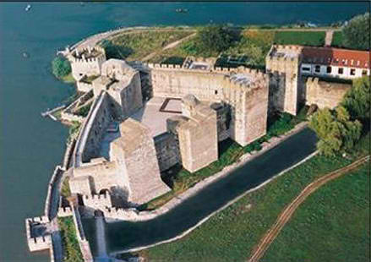
Сазнавање прошлости
Историчари проучавајући прошлост одговарају на питања:
ШТА, ГДЕ, КАДА, КАКО И ЗАШТО.
Уочавају : узроке и последице
Узрок-разлог догађаја
СМЕДЕРЕВО
Последице-добре или лоше промене
Археологија-наука која проучава материјалне остатке

